Slide 1
GEOGRAFIJA

Slide 2
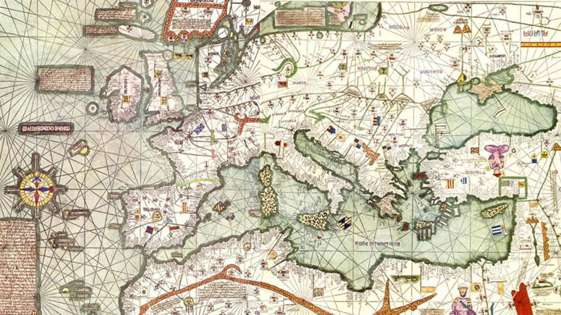
Jewish cartographer
Elisha ben Abraham Cresques - 1375

Slide 3
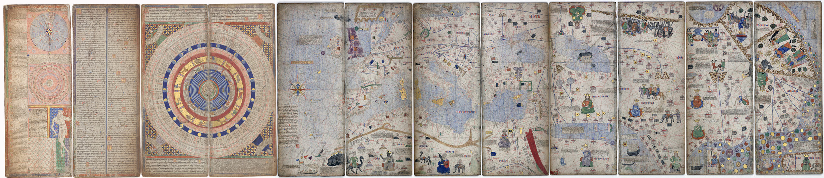

Slide 4
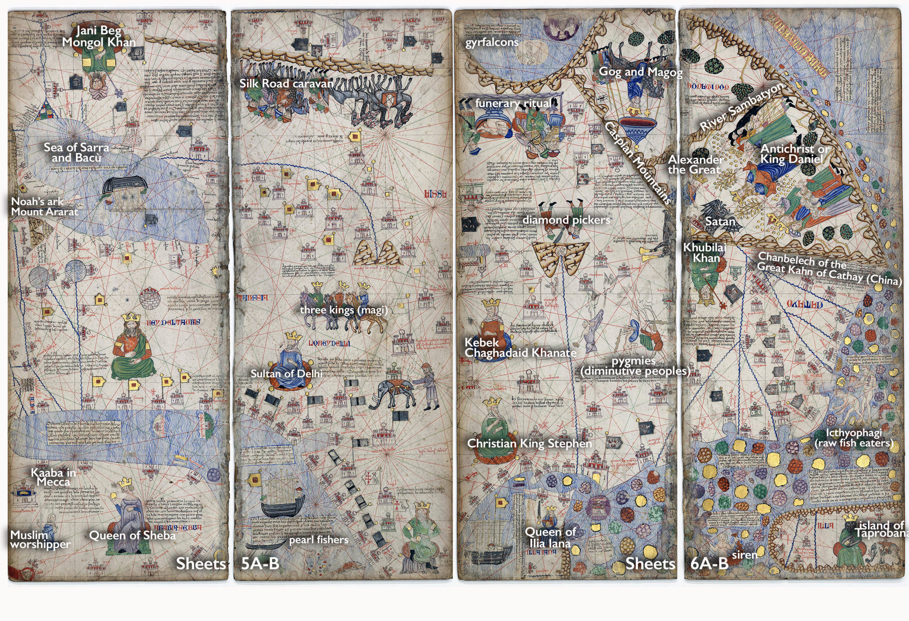

Slide 5
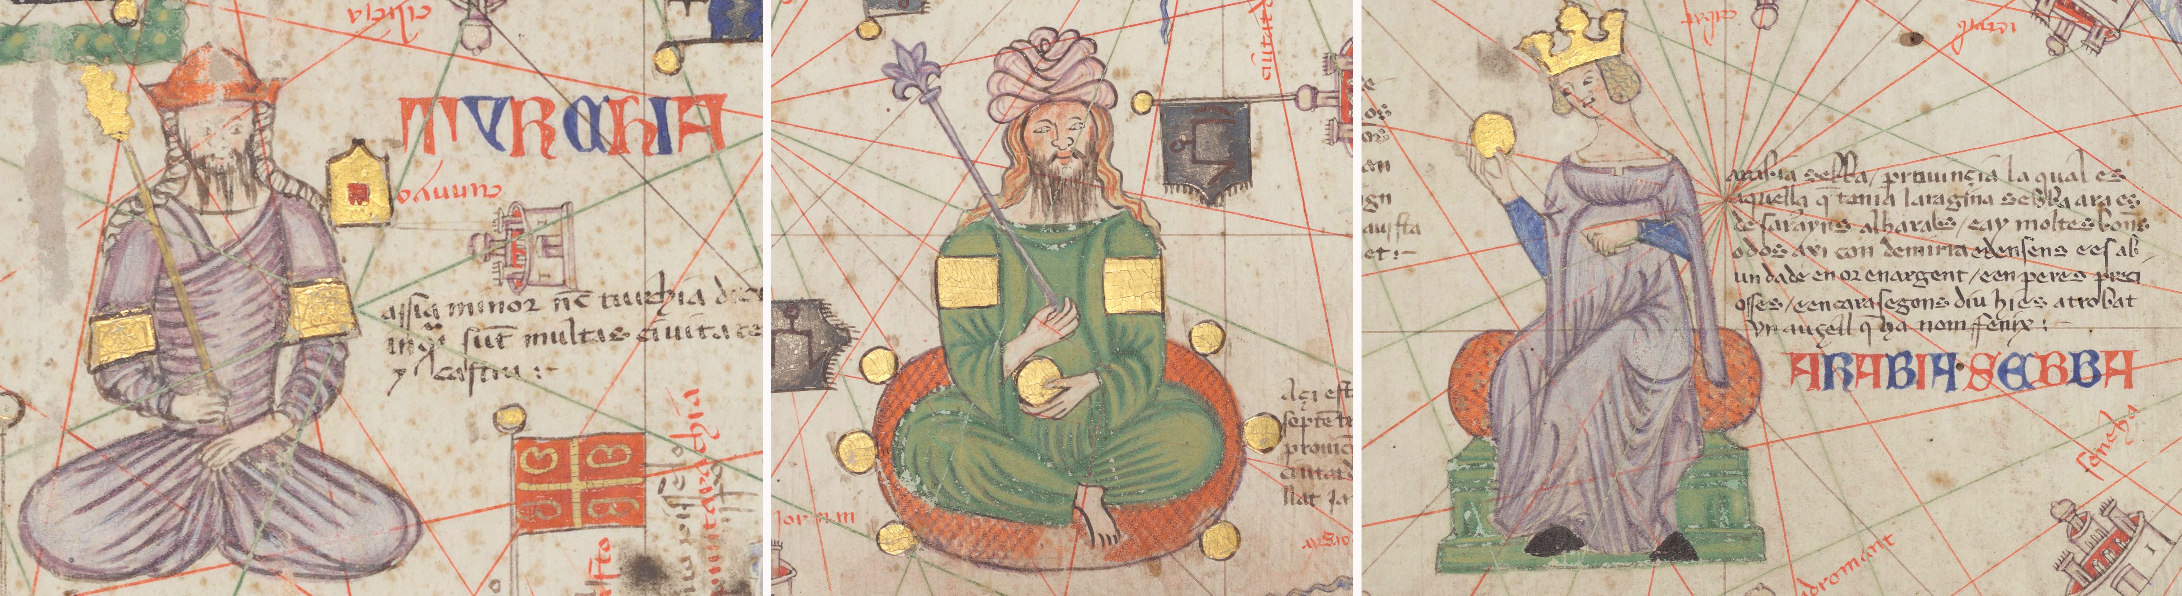

Slide 6
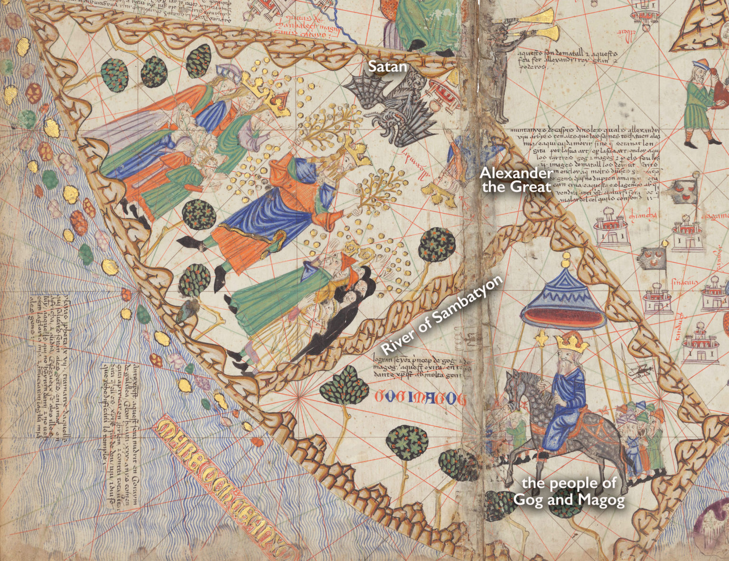

Slide 7
Cresques 1325 - 1391
za Cresquesa, koji je živio u periodu povećanog progona pod kršćanskim vladarima, to je istaknulo mesijansku nadu da će izgubljena jevrejska plemena prijeći rijeku Sambatyon i najaviti dolazak jevrejskog mesije i nezavisnu jevrejsku budućnost.
U stoljećima koja su uslijedila nakon Cresquesovog završetka Katalonskog atlasa, vjerski progon jevrejske zajednice na Mallorci ozbiljno se povećao.
U roku od četiri godine od njegove smrti 1391. godine, majorkanski Jevreji su patili od antijevrejskih nereda, a u tom trenutku, cijela Cresquesova porodica se preobratila na kršćanstvo pod teškim pritiskom. Povoljniji prikazi islamskog svijeta i jevrejske mesijanske budućnosti u Katalonskom atlasu, mogu sugerirati da se nadao boljoj budućnosti za sebe i svoju porodicu u suočavanju sa progonom kršćana.

Slide 8
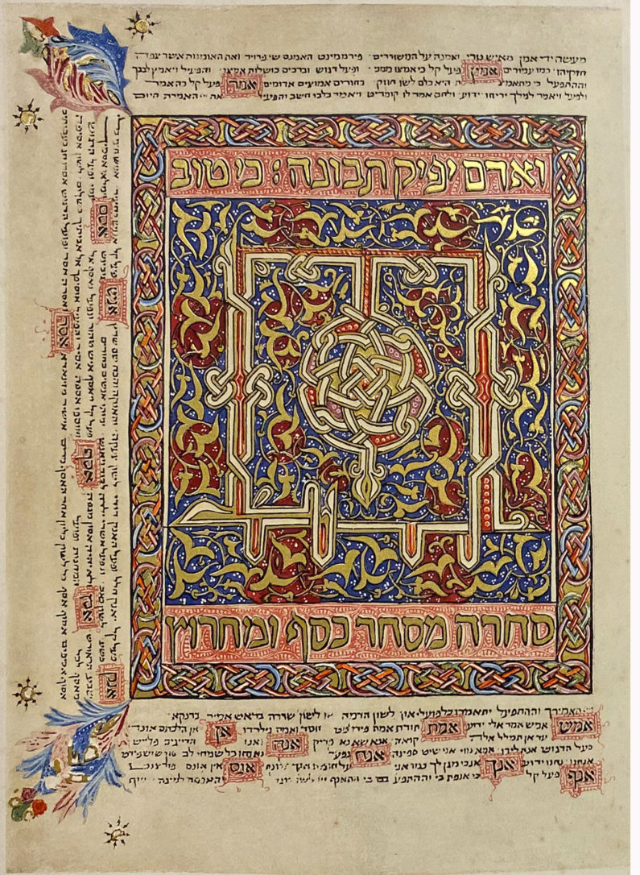
Biblija Farhi

Slide 9
I Elisha, son of Rabbi Abraham Bevenisti, son of Rabbi Elisha, known by the name Cresques, finished this book of twenty-four [sections], commonly known as mikdashy’ah; I completed it on Wednesday, the thirteenth day of the month of Kislev in the year 5143 of the creation of the world (November 19, 1382)…. I collected [these texts] as a harvester from here and from there, so that neither I, nor my offspring will forget them; and God may help me to complete [the book], so that I will be able to read in it, I, and my children and the children of my children until the very last generation.

Slide 10
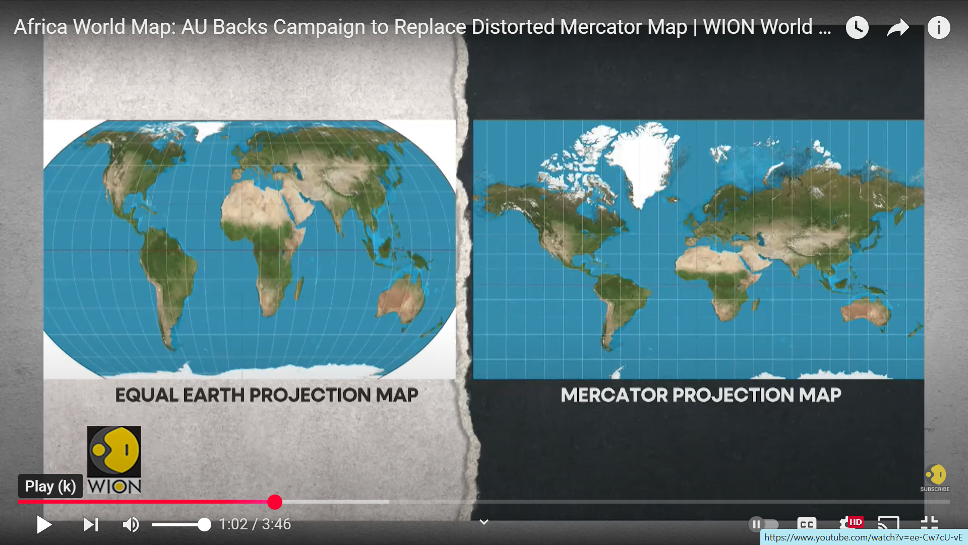

Slide 11
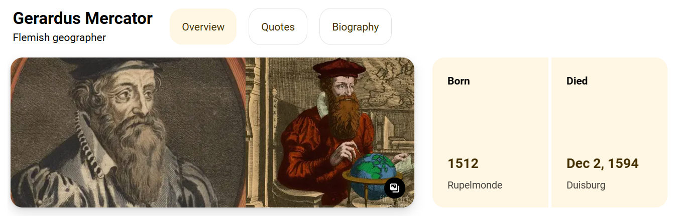

Slide 12
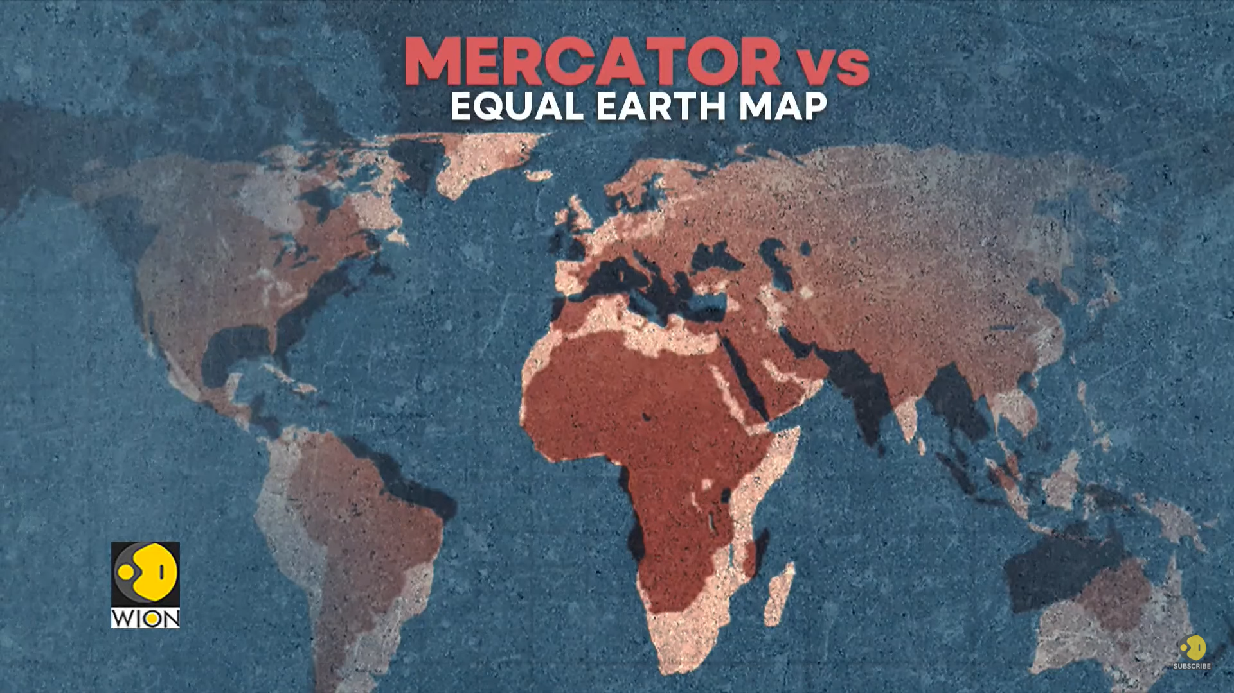

Slide 13
Na Merkatorovoj karti, Afrika izgleda otprilike iste veličine kao Grenland. U stvarnosti je oko 14 puta veća. "Ako koristite Merkatorovu kartu kao kartu sveta, recimo, u učionici, učenici bi imali potpuno iskrivljenu sliku o veličini zemalja u svetu"

Slide 14
link
25 True-Size Map Comparisons That Change How We See The World

Slide 15
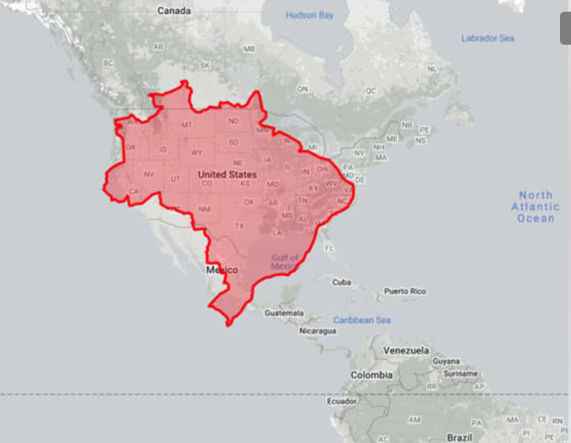
BRAZIL - AMERIKA

Slide 16
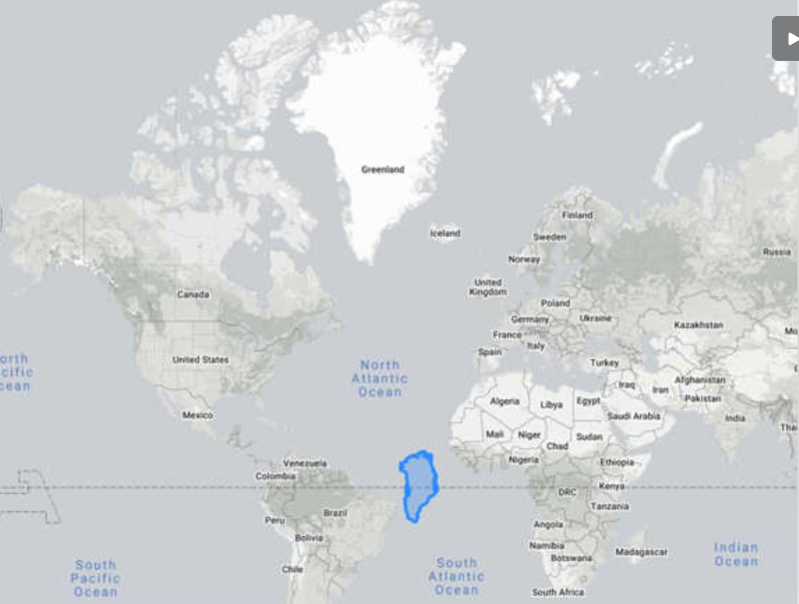
GRENLAND NA EKVATORU

Slide 17
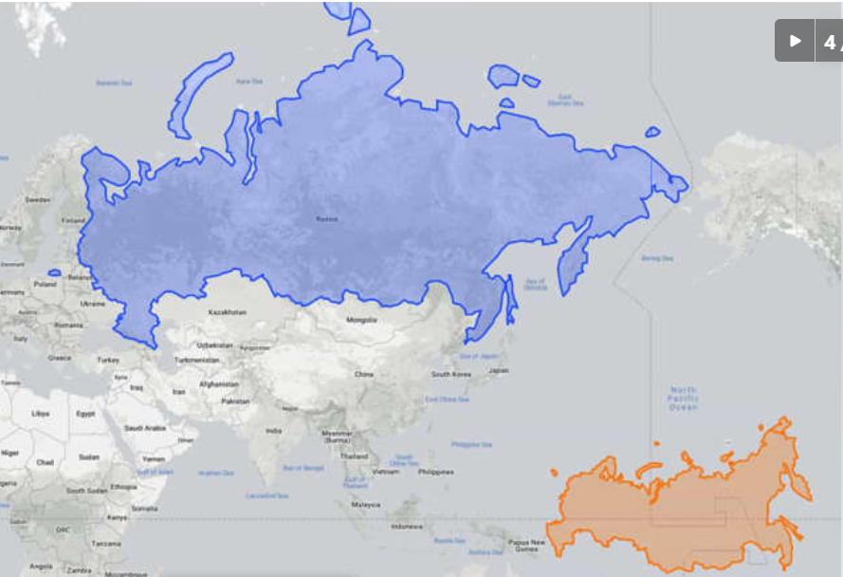
RUSIJA NA EKVATORU

Slide 18
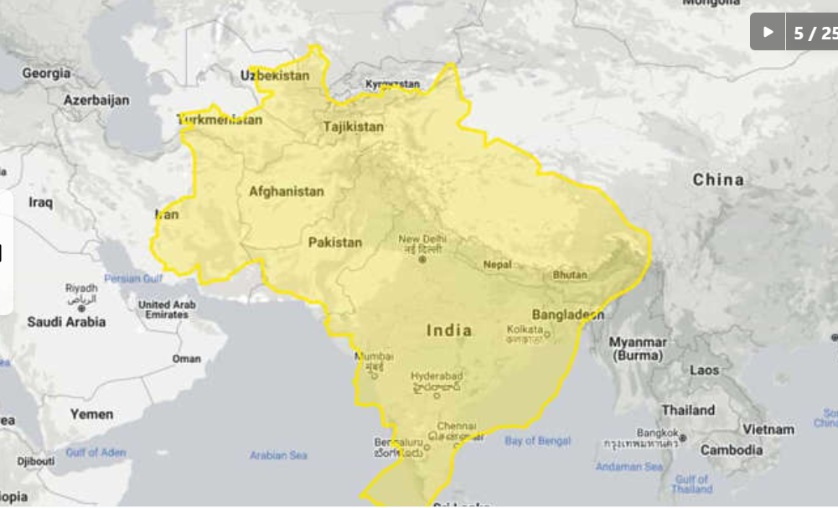
STVARNA VELICINA BRAZILA

Slide 19
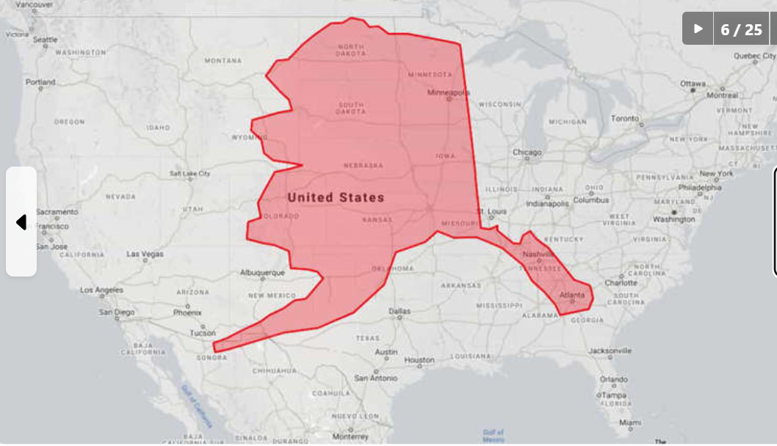

Slide 20
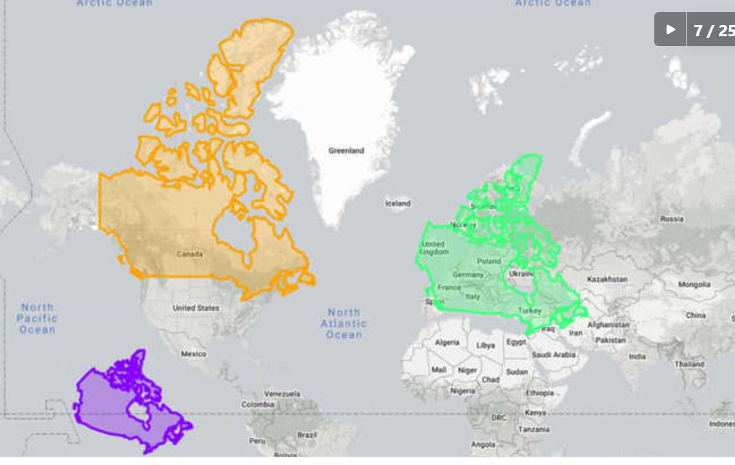
CANADA

Slide 21
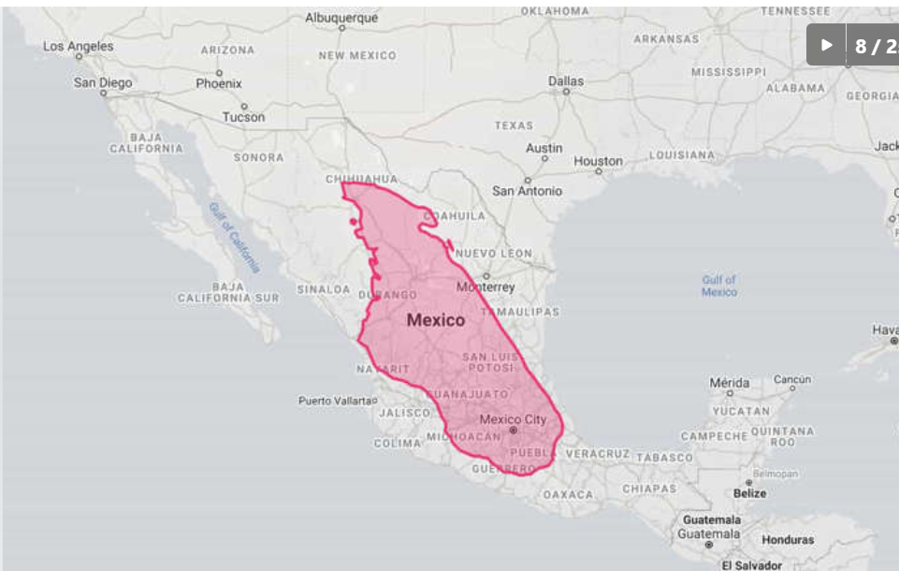
MADAGASKAR

Slide 22
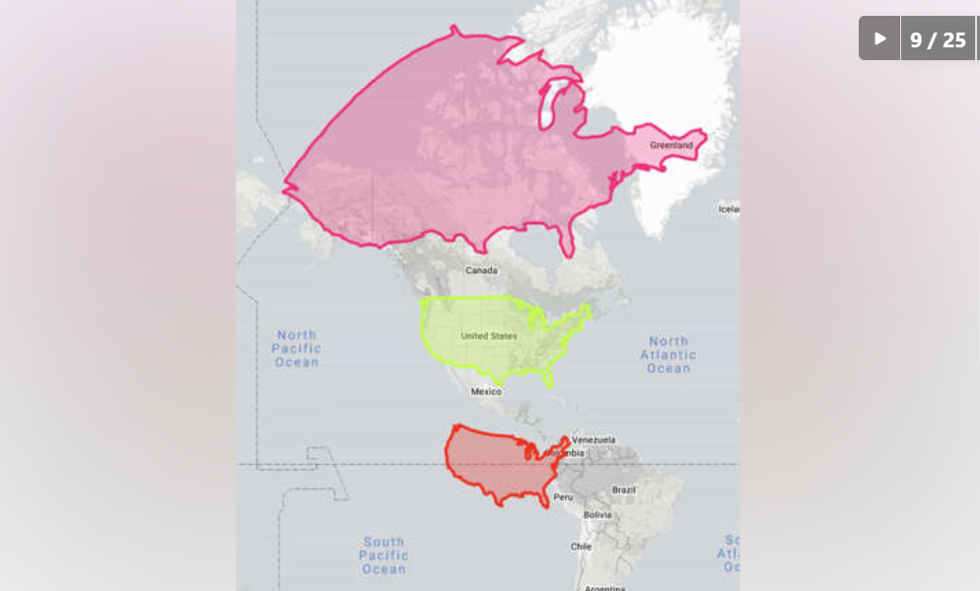

Slide 23
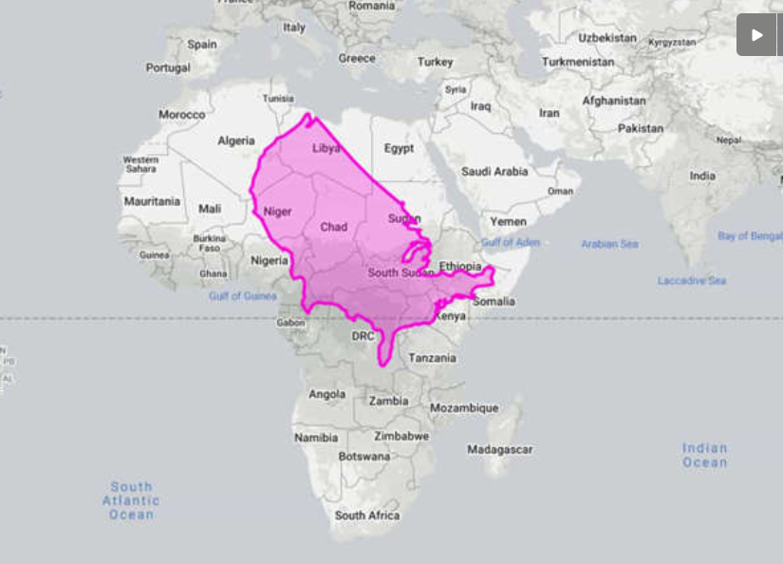

Slide 24
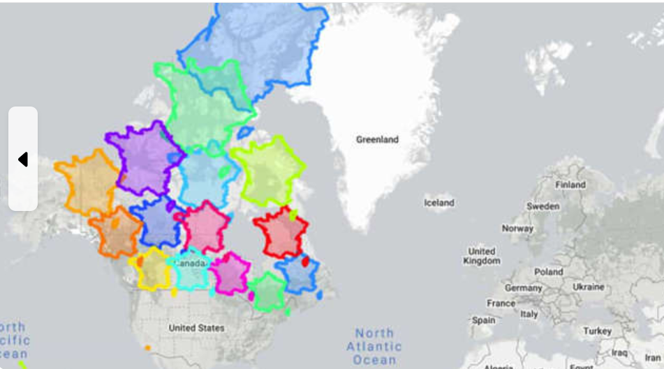
FRANCUSKA 15 PUTA STANE U KANADU

Slide 25
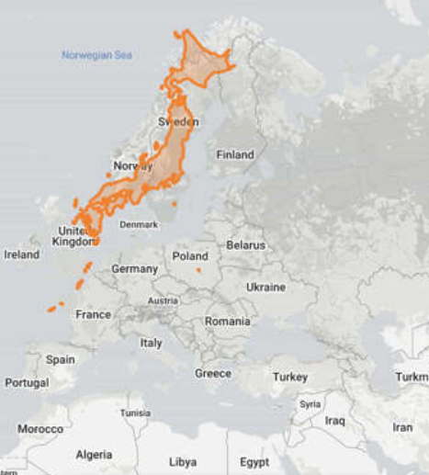
JAPAN NORVESKA

Slide 26
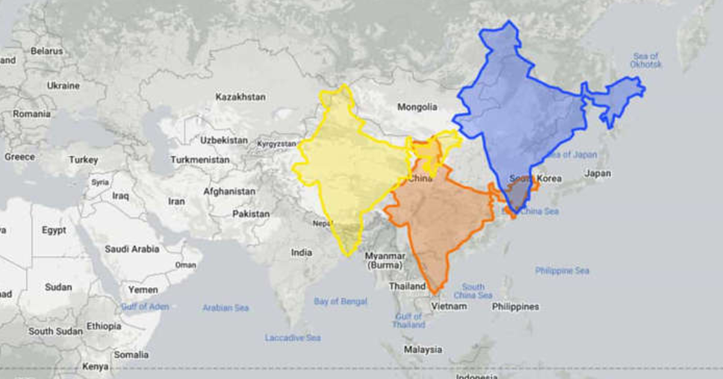
INDIJA STANE 3 PUTA U KINU

Slide 27
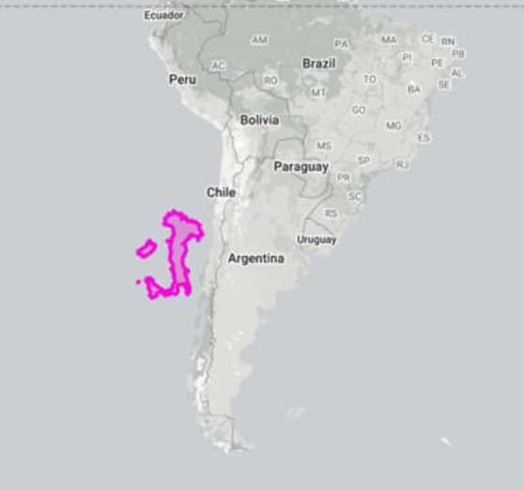
ITALIJA

Slide 28
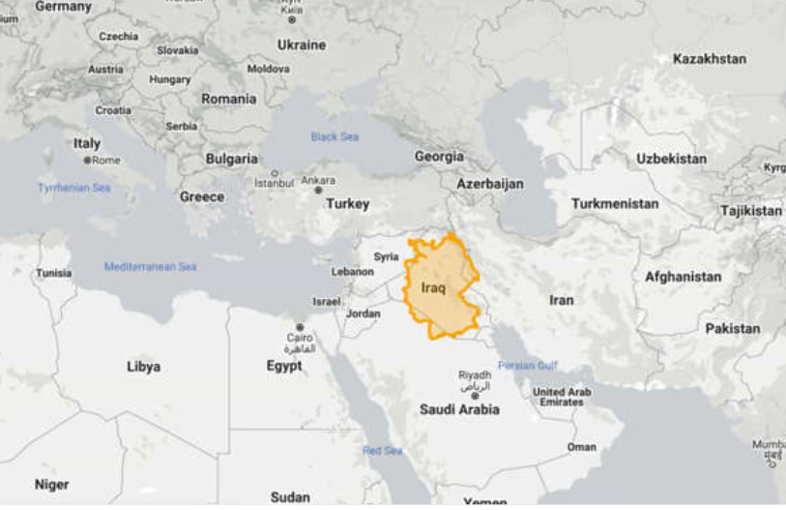
NEMACKA

Slide 29
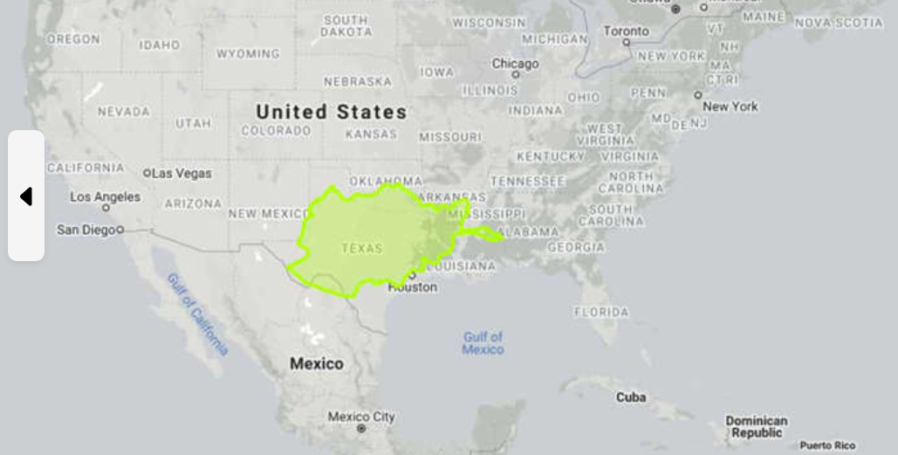
CEO AVGANISTAN STANE U TEKSAS

Slide 30
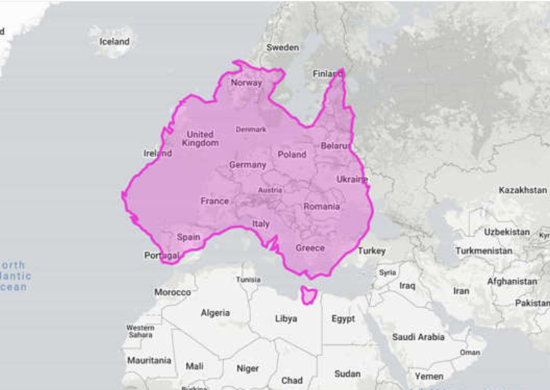

Slide 31
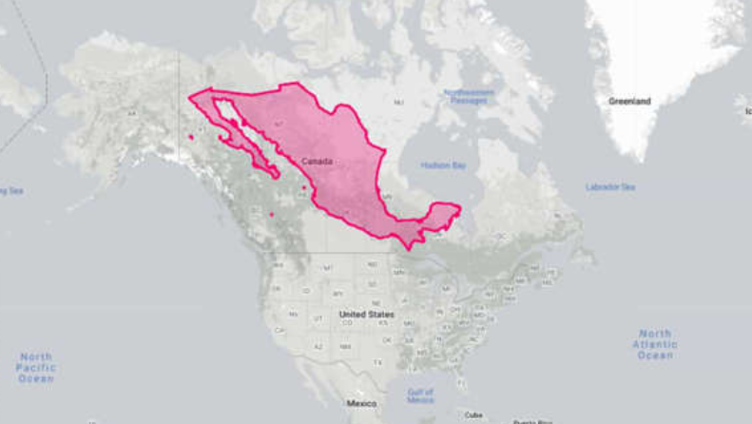

Slide 32
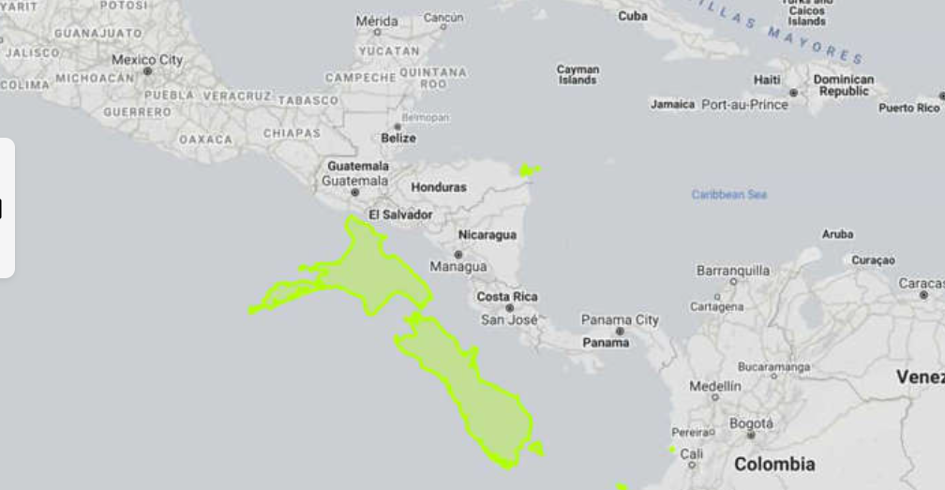
NOVI ZELAND

Slide 33
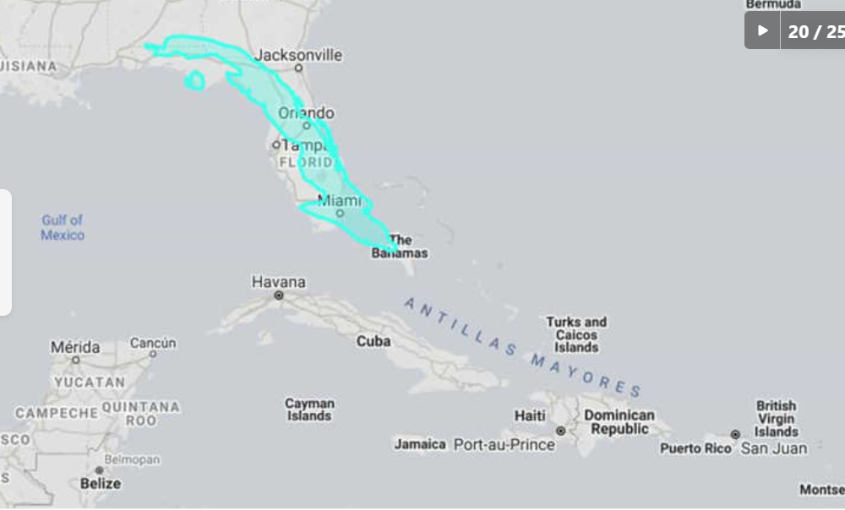
KUBA JE VECA OD FLORIDE

Slide 34
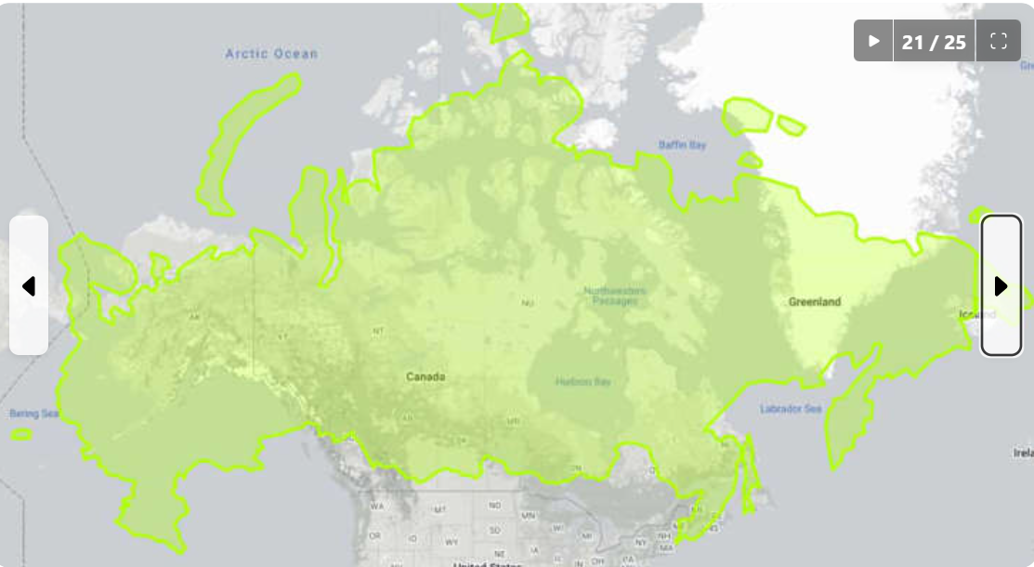

Slide 35
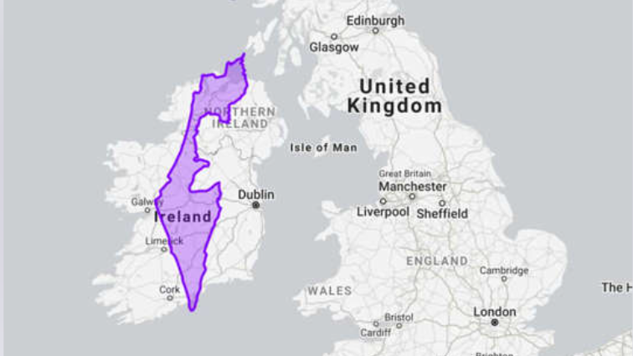

Slide 36
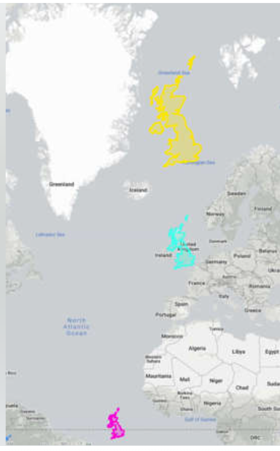

Slide 37
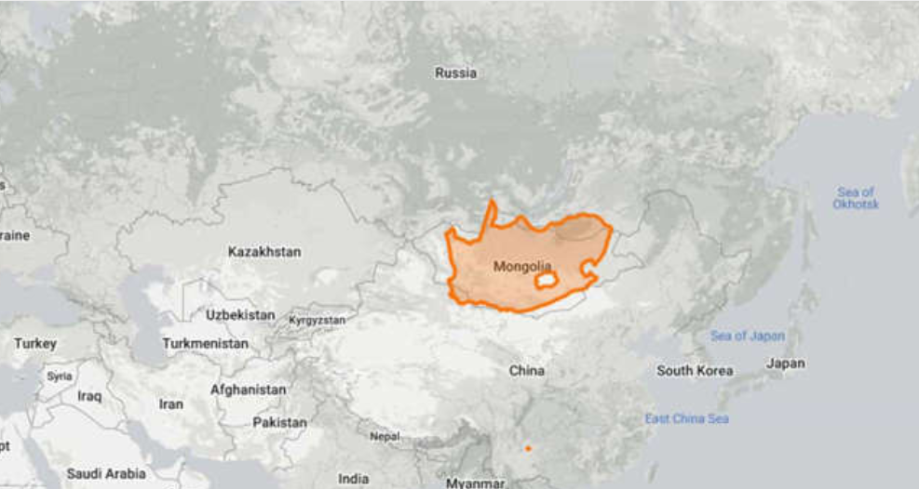
JUZNA AFRIKA

Slide 38
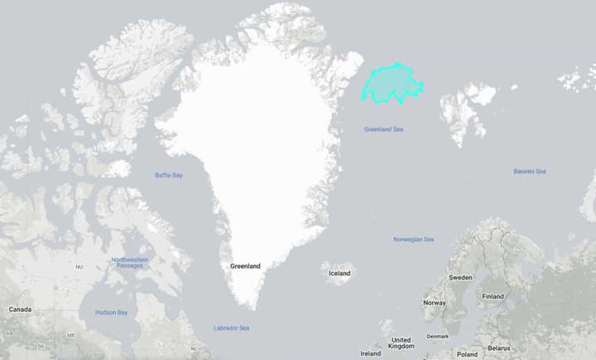
SWISS

Slide 39
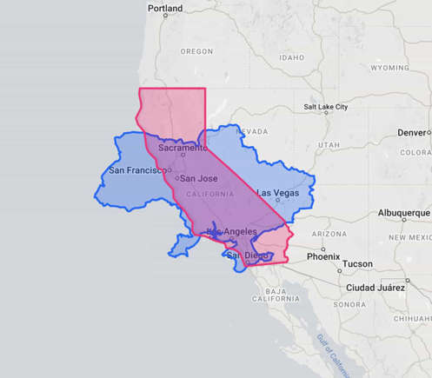
UKRAINA KALIFORNIJA

Slide 40
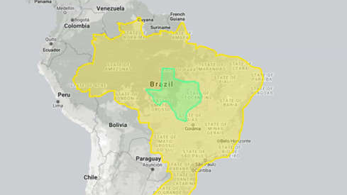

Slide 41
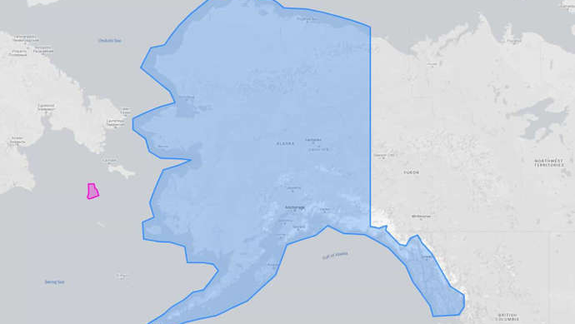

Slide 42
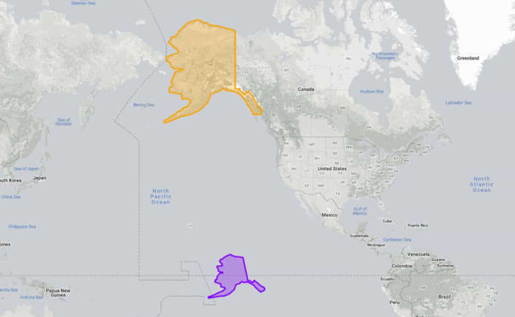

Slide 43
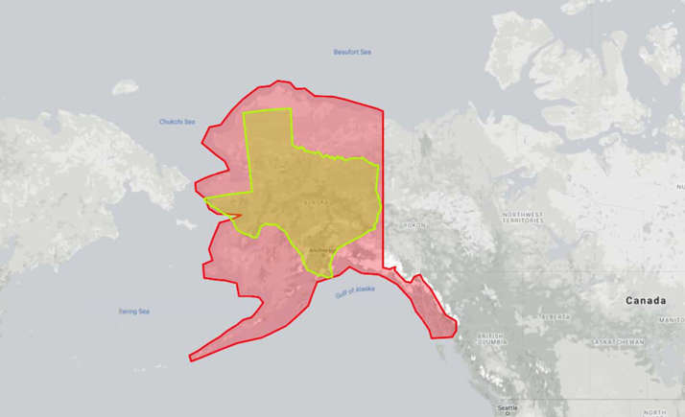

Slide 44
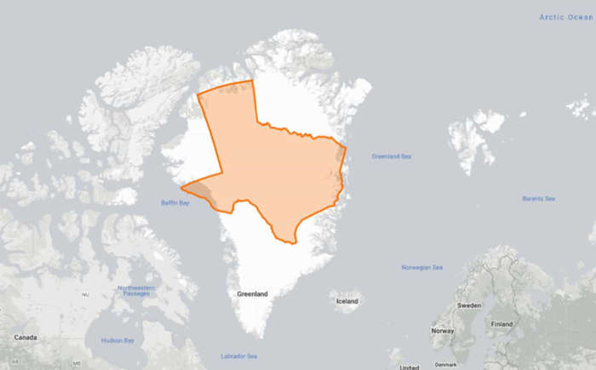

Slide 45
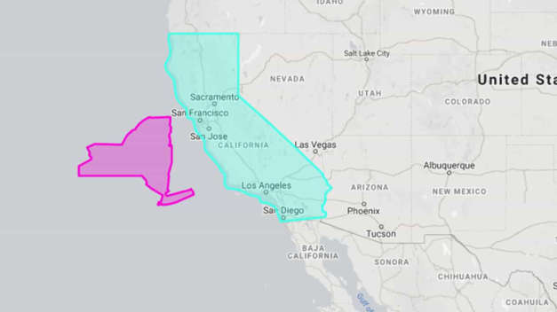

Slide 46
KRAJ

